Slide 1




2026
SILABUS PELATIHAN: RINGKASAN SATU HARI
In-House Training Pelayanan Inklusif bagi Konsumen Disabilitas, PT BPR NBP 27, Bandung. 10 peserta, luring, 08.30 - 16.30 WIB.
30 menit teori dari 360 menit pembelajaran. Sisanya, 330 menit atau 92 persen, adalah praktik dan simulasi sesuai TOR.
Metode. Andragogi: peserta belajar dari kasus loket sendiri. Bloom revisi untuk tujuan tiap modul (C1 sampai C5). Kirkpatrick level 1 dan 2 untuk evaluasi, level 3 lewat rubrik di kantor.
Tim di kelas. 1 trainer utama, 1 co-trainer Tuli untuk isyarat BISINDO, 1 peraga netra untuk pemanduan dan pembacaan slip.
Waktu (WIB) | Sesi | Menit | Metode | Hasil
08.30 - 08.45 | Pembukaan dan pembagian peran | 15 | Pengarahan | Peserta tahu perannya di tiap simulasi
08.45 - 09.00 | Pre-test | 15 | Tes tertulis 15 soal | Nilai awal per peserta
09.00 - 09.30 | Modul 1. Regulasi POJK 22/2023 dan Pedoman SETARA | 30 | Pemaparan dan kuis kartu | Daftar bukti audit yang disimpan BPR
09.30 - 10.15 | Modul 2. Etiket dan pemanduan nasabah netra | 45 | Praktik berpasangan | Lembar praktik pemanduan terisi
10.30 - 12.00 | Modul 3. Komunikasi inklusif dan isyarat dasar perbankan | 90 | Drill dan loket tanpa suara | Kartu saku isyarat dengan catatan peragaan
13.00 - 14.00 | Modul 4. Kursi roda, ramp, dan tata letak loket | 60 | Praktik dan audit ruang layanan | Lembar audit aksesibilitas terisi
14.00 - 15.00 | Modul 5. Legalitas transaksi, warkat, dan administrasi | 60 | Simulasi bertiga | Tiga set berkas simulasi lengkap
15.15 - 16.30 | Modul 6. Simulasi terpadu, post-test, dan penutupan | 75 | Role-play lima skenario | Rubrik observasi dan nilai post-test
 | Rehat kopi 10.15 - 10.30 dan 15.00 - 15.15, ishoma 12.00 - 13.00 (disediakan BPR)
0877-7413-4288
www.sanggabiz.com
partnership@sanggabiz.com

Slide 2
2026
SILABUS PELATIHAN: MODUL 1 DAN 2
Tiap modul memuat tujuan berkode Bloom, outline materi, aktivitas per menit, alat, indikator, dan output. Nomor aset merujuk ke isi kit.
Modul, waktu, dan tujuan (Bloom) | Outline materi | Aktivitas di ruang pelatihan | Alat dan media | Indikator capaian | Output konkret
Modul 1 Regulasi POJK 22/2023 dan Pedoman SETARA OJK 09.00 - 09.30 (30 menit, satu-satunya sesi teori) Peserta mampu menjelaskan (C2) kewajiban layanan inklusif BPR menurut POJK 22/2023 dan Pedoman SETARA, dan menyebutkan (C1) bukti yang disimpan untuk pemeriksaan OJK. | 1. Kewajiban PUJK kepada konsumen penyandang disabilitas dalam POJK 22/2023 2. Isi Pedoman SETARA: aksesibilitas fisik dan digital, sensitivitas layanan 3. Ragam disabilitas menurut UU 8/2016: fisik, intelektual, mental, sensorik 4. Risiko bila layanan ditolak atau transaksi tidak sah: keluhan, sengketa, temuan pemeriksaan 5. Bukti yang disimpan: sertifikat, daftar hadir, formulir pembacaan slip, log keluhan | Menit 0-5: trainer membuka dengan satu kasus rekaan, nasabah netra diminta datang lagi dengan keluarga untuk membuka rekening. Menit 5-20: pemaparan enam slide. Peserta menandai daftar bukti di aset 01. Menit 20-30: kuis kartu. Trainer membacakan enam situasi, peserta mengangkat kartu Boleh atau Tidak, lalu satu peserta menjelaskan alasannya. | Slide, aset 01 Ringkasan Regulasi, kartu Boleh dan Tidak | Peserta menjawab benar minimal 5 dari 6 situasi kuis kartu | Daftar bukti audit yang ditandai di aset 01
Modul 2 Etiket dan pemanduan nasabah netra (sighted guide) 09.30 - 10.15 (45 menit) Peserta mampu memperagakan (C3) cara menyambut nasabah disabilitas dan memandu nasabah netra dari pintu masuk sampai duduk di depan meja layanan. | 1. Menyapa, menyebut nama dan jabatan, bertanya sebelum membantu 2. Bicara langsung kepada nasabah, bukan kepada pendamping 3. Bahasa deskriptif: arah jarum jam, jumlah langkah, nama benda 4. Teknik pemanduan: posisi lengan, setengah langkah di depan, lorong selebar satu orang, pintu, tangga, kursi 5. Tongkat dan anjing pemandu tidak disentuh tanpa izin pemiliknya | Menit 0-10: peraga netra dan trainer memperagakan rute dari pintu ke kursi CS. Menit 10-35: berpasangan. Satu peserta memakai penutup mata, satu memandu lewat rute empat titik bertanda lakban (pintu, undakan, lorong antrean, kursi), lalu tukar peran. Pasangan lain mencentang aset 03 bagian A. Menit 35-45: peraga netra memberi umpan balik kepada tiap pasangan dan memaraf lembar praktik. | Penutup mata 10 buah, tongkat putih, lakban warna, aset 03 | Setiap peserta menyelesaikan rute empat titik dan semua butir wajib di aset 03 bagian A tercentang | Lembar praktik pemanduan terisi dan diparaf peraga netra
0877-7413-4288
www.sanggabiz.com
partnership@sanggabiz.com

Slide 3
2026
SILABUS PELATIHAN: MODUL 3 DAN 4
Tiap modul memuat tujuan berkode Bloom, outline materi, aktivitas per menit, alat, indikator, dan output. Nomor aset merujuk ke isi kit.
Modul, waktu, dan tujuan (Bloom) | Outline materi | Aktivitas di ruang pelatihan | Alat dan media | Indikator capaian | Output konkret
Modul 3 Komunikasi inklusif dan isyarat dasar perbankan 10.30 - 12.00 (90 menit) Peserta mampu memperagakan (C3) abjad jari, angka, dan 20 kosakata isyarat loket, lalu melayani (C3) satu transaksi dengan nasabah Tuli memakai isyarat, tulisan, dan gerak bibir. | 1. Budaya Tuli, beda BISINDO dan SIBI, alasan memakai BISINDO 2. Menarik perhatian, posisi berhadapan, cahaya, mulut tidak ditutup masker atau tangan 3. Abjad jari dan angka 0 sampai 9, ribu, juta 4. Kosakata loket: salam, rekening, setor, tarik, formulir, tanda tangan, ATM, buku tabungan 5. Komunikasi tulisan dengan papan tulis genggam dan kalimat pendek 6. Melayani nasabah yang datang dengan juru bahasa isyarat atau pendamping | Menit 0-15: co-trainer Tuli memperkenalkan diri dengan isyarat, trainer menerjemahkan. Peserta menebak isinya. Menit 15-40: drill abjad jari dan angka. Tiap peserta mengeja namanya dan satu nomor rekening 10 digit. Menit 40-65: drill kosakata loket per lima kata. Co-trainer mengoreksi bentuk tangan, peserta mencatat di aset 02. Menit 65-85: loket tanpa suara. Berpasangan, satu menjadi nasabah Tuli dengan kartu transaksi, satu menjadi teller yang tidak boleh bersuara. Menit 85-90: tiga hal yang paling sulit dicatat untuk diulang di Modul 6. | Aset 02 Kartu Saku Isyarat, papan tulis genggam dan spidol 5 set, kartu transaksi | Setiap peserta mengeja nomor rekening 10 digit tanpa salah dan menyelesaikan satu transaksi loket tanpa suara | Kartu saku isyarat dengan catatan peragaan dari co-trainer
Modul 4 Kursi roda, ramp, dan tata letak loket 13.00 - 14.00 (60 menit) Peserta mampu mengoperasikan (C3) kursi roda di ramp dengan aman, dan menilai (C5) aksesibilitas ruang layanan BPR dengan lembar audit. | 1. Bertanya sebelum mendorong, bicara sejajar mata pengguna kursi roda 2. Rem, naik ramp, turun ramp, melewati undakan 3. Membantu pindah duduk hanya bila nasabah meminta dan dengan cara yang ia tunjukkan 4. Tata letak loket: tinggi meja, ruang putar, alat tulis yang terjangkau 5. Antrean prioritas dan kursi tunggu | Menit 0-10: trainer memperagakan urutan rem, naik ramp, dan turun ramp. Menit 10-35: peserta bergantian duduk dan mendorong kursi roda di ramp kantor. Pasangan mencentang aset 03 bagian B. Menit 35-55: dua kelompok mengaudit ruang layanan BPR dengan aset 08, mengukur, dan memotret temuan. Menit 55-60: tiap kelompok menyampaikan tiga temuan utama. | Kursi roda 1 unit, meteran, ponsel untuk foto, aset 03 dan aset 08 | Setiap peserta menjalankan urutan rem dan ramp tanpa koreksi. Tiap kelompok mengisi minimal 10 butir audit dengan foto | Lembar audit aksesibilitas terisi, menjadi bahan rekomendasi fasilitas di laporan
0877-7413-4288
www.sanggabiz.com
partnership@sanggabiz.com

Slide 4
2026
SILABUS PELATIHAN: MODUL 5 DAN 6
Tiap modul memuat tujuan berkode Bloom, outline materi, aktivitas per menit, alat, indikator, dan output. Nomor aset merujuk ke isi kit.
Modul, waktu, dan tujuan (Bloom) | Outline materi | Aktivitas di ruang pelatihan | Alat dan media | Indikator capaian | Output konkret
Modul 5 Legalitas transaksi, warkat, dan administrasi 14.00 - 15.00 (60 menit) Peserta mampu menerapkan (C3) verifikasi e-KTP, pembacaan slip, dan cap jempol di hadapan saksi internal. Kasie mampu memeriksa (C4) kelengkapan berkas transaksi. | 1. Verifikasi e-KTP dan pencocokan wajah 2. Batas kewenangan pendamping: membantu, tidak memutuskan. Surat kuasa bila mewakili 3. Pembacaan slip: nama, nomor rekening, nominal angka dan terbilang 4. Tanda tangan atau cap jempol: tanya dulu, hadirkan saksi internal, catat di formulir 5. Kerahasiaan: suara pelan, data tidak dibacakan di depan antrean | Menit 0-10: trainer menjelaskan alur dengan SOP internal BPR yang diterima sebelum kelas. Menit 10-45: simulasi bertiga (teller, nasabah netra dengan pendamping, saksi). Tiga putaran, peran berganti, memakai slip kosong dari BPR dan aset 07. Menit 45-60: Kasie Operasional memeriksa berkas tiap kelompok dengan daftar periksa di aset 07, lalu membahas temuan. | Slip setoran dan penarikan kosong dari BPR, bantalan tinta, e-KTP rekaan, aset 07 | Berkas tiap kelompok lengkap saat diperiksa Kasie: identitas, slip dibacakan, saksi, cap jempol atau tanda tangan | Tiga set berkas simulasi lengkap
Modul 6 Simulasi terpadu, post-test, dan penutupan 15.15 - 16.30 (75 menit) Peserta mampu melaksanakan (C3) alur layanan dari pintu masuk sampai otorisasi. Kasie mampu mengevaluasi (C5) layanan dengan rubrik dan menangani keluhan. | 1. Alur Security, CS, Teller, dan Kasie untuk nasabah netra, Tuli, dan pengguna kursi roda 2. Penanganan keluhan dan eskalasi di ruang layanan 3. Pencatatan bukti untuk pemeriksaan | Menit 0-45: lima skenario dari aset 04, masing-masing 8 menit main dan 1 menit umpan balik. Peraga netra dan co-trainer Tuli berperan sebagai nasabah. Kasie mengisi aset 05. Menit 45-55: trainer membahas pola temuan rubrik. Menit 55-70: post-test dan survei kepuasan. Menit 70-75: penutupan dan foto bersama. | Aset 04 Kartu Skenario, aset 05 Rubrik, aset 06 Post-Test, kamera | Rata-rata skor rubrik tiap skenario minimal 2,5 dari 3. Nilai post-test minimal 80 | Rubrik observasi terisi dan nilai post-test
0877-7413-4288
www.sanggabiz.com
partnership@sanggabiz.com

Slide 5
2026
HASIL YANG DIBAWA PULANG DAN EVALUASI
Semua output tiap modul dikumpulkan di sini, lalu diukur dengan empat level Kirkpatrick.
Hasil | Dari | Dipakai untuk
Ringkasan Regulasi dan SOP dengan daftar bukti audit yang ditandai | Modul 1 | Pegangan di loket dan bahan pemeriksaan
Lembar praktik pemanduan dan kursi roda yang diparaf peraga | Modul 2 dan 4 | Bukti praktik per peserta
Kartu saku isyarat dengan catatan peragaan | Modul 3 | Disimpan di meja teller dan CS
Lembar audit aksesibilitas ruang layanan dengan foto | Modul 4 | Rekomendasi perbaikan fasilitas di laporan
Tiga set berkas simulasi slip dan cap jempol | Modul 5 | Contoh berkas lengkap untuk Kasie
Rubrik observasi layanan yang sudah dipakai sekali | Modul 6 | Alat Kasie untuk memantau layanan di kantor
Nilai pre-test dan post-test | Awal dan akhir hari | Laporan evaluasi dan bukti audit
Sertifikat perorangan yang merujuk POJK 22/2023 | Sesudah kelas | Bukti pemenuhan pelatihan
Level | Diukur dengan | Target
1. Reaksi | Survei 4 butir di lembar post-test | Rata-rata minimal 4 dari 5
2. Pembelajaran | Pre-test dan post-test 15 soal, lembar praktik, rubrik Modul 6 | Post-test minimal 80, rubrik minimal 2,5 dari 3
3. Perilaku | Kasie memakai rubrik untuk tiga layanan pertama di kantor | Diusulkan, dicatat BPR
4. Dampak | Log keluhan nasabah disabilitas dan hasil pemeriksaan | Dipantau BPR, di luar paket
Laporan evaluasi dikirim paling lambat 7 hari kerja setelah pelatihan, berisi rekap nilai, dokumentasi foto dan video, dan rekomendasi perbaikan fasilitas layanan sesuai TOR bagian VI. Target angka adalah usulan kami dan dapat disesuaikan dengan BPR.
0877-7413-4288
www.sanggabiz.com
partnership@sanggabiz.com

Slide 6
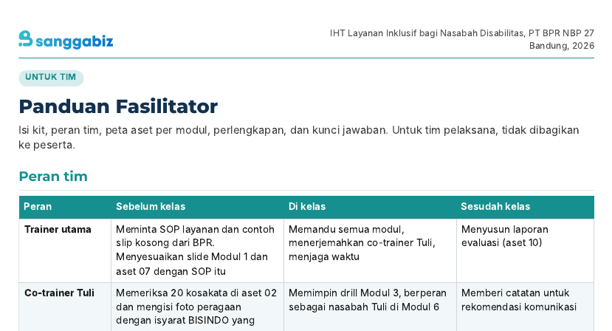
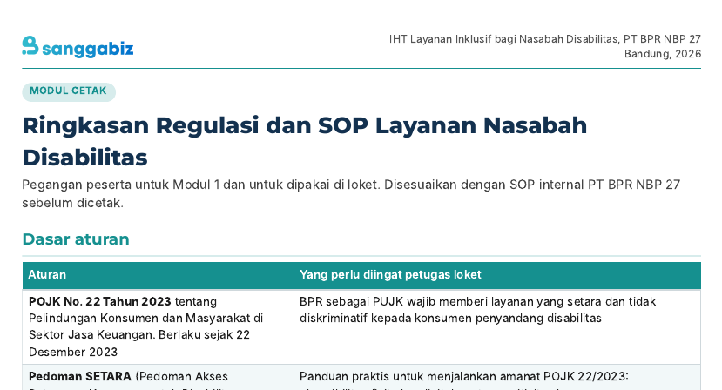
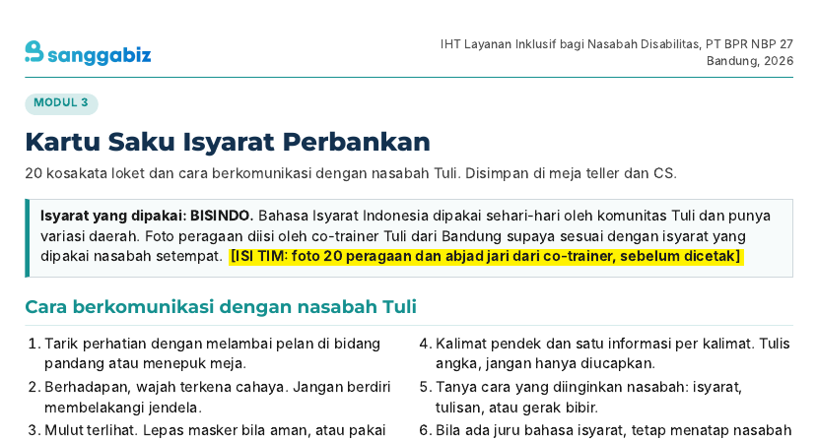
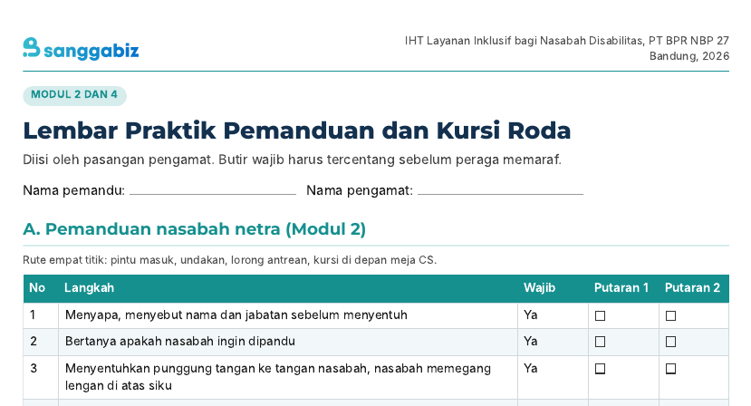
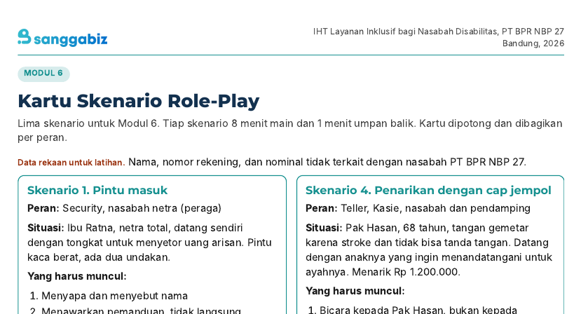
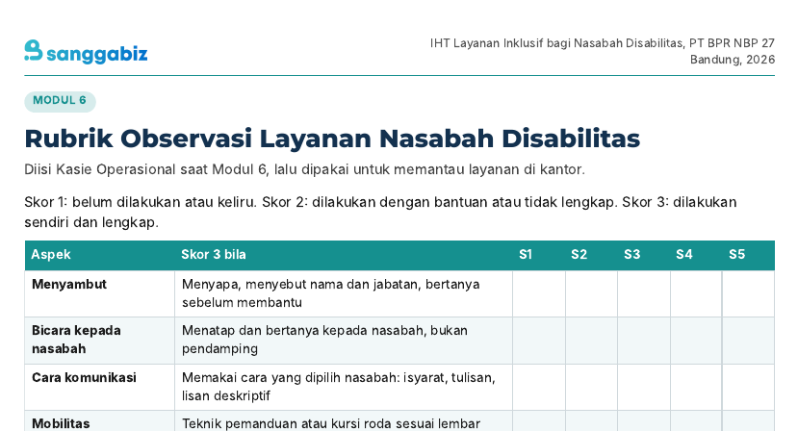
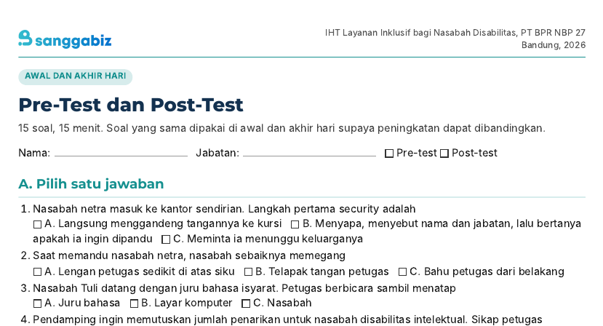
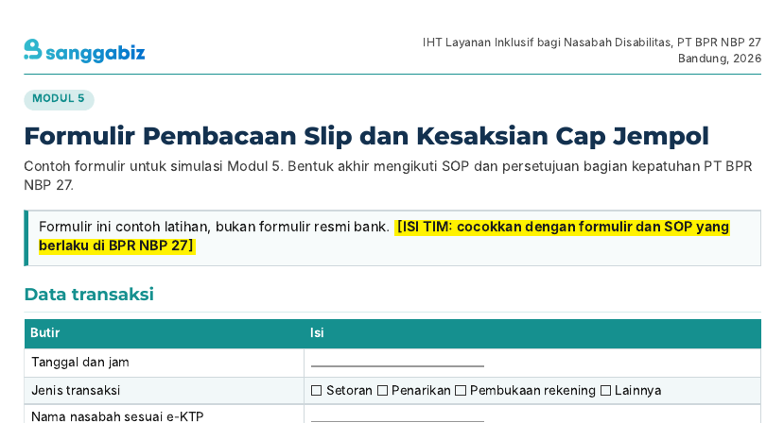
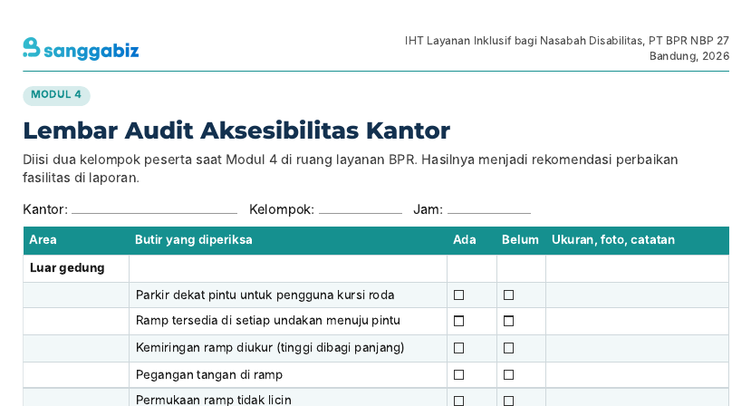
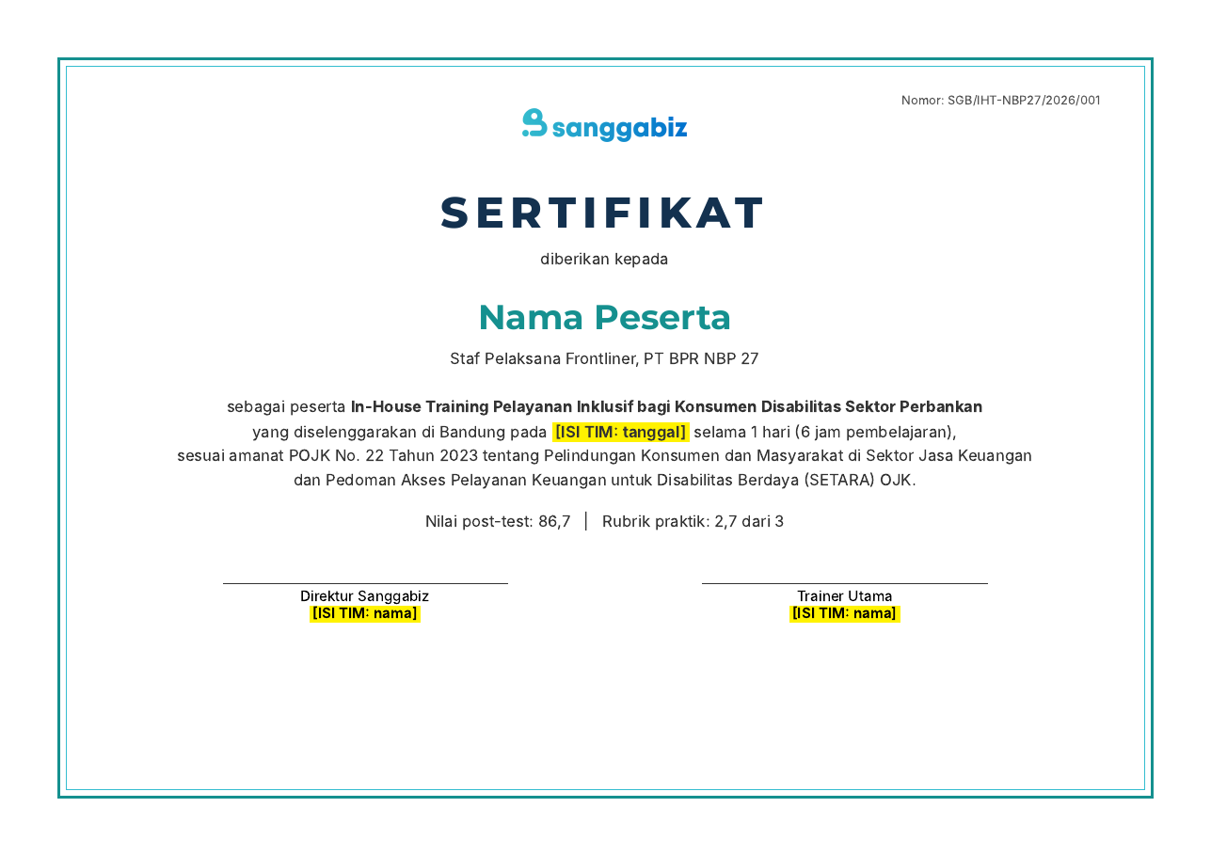
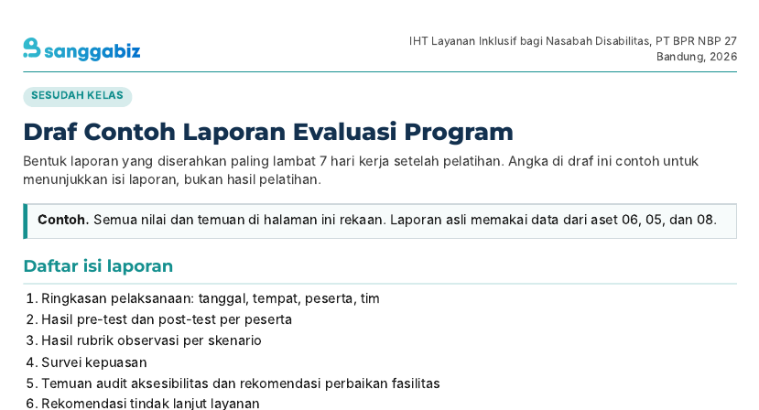
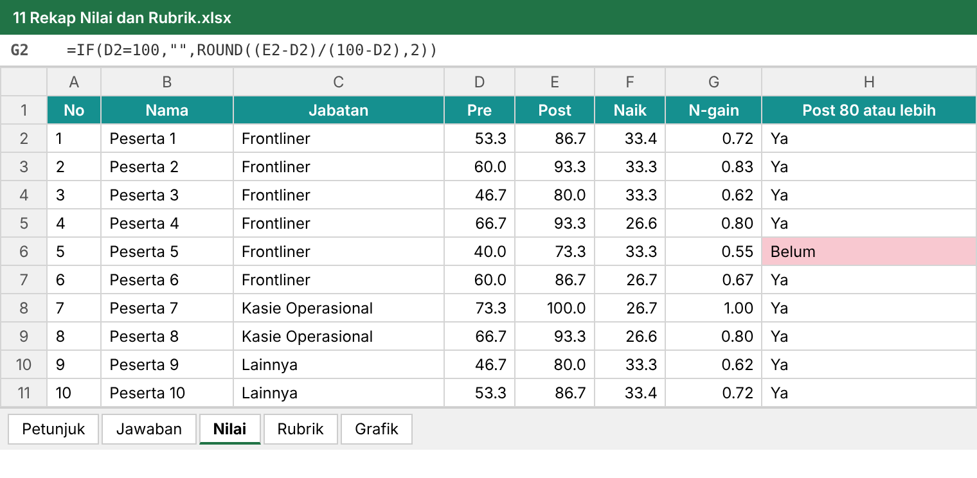
2026
ASET PELATIHAN: ISI KIT
Disiapkan Sanggabiz untuk 10 peserta dan tim. Data nasabah di kit adalah rekaan dan dibuat khusus untuk layanan BPR.
0. Panduan Fasilitator
Tim Sanggabiz. Sebelum, selama, dan sesudah kelas.
1. Ringkasan Regulasi dan SOP Layanan Disabilitas
Peserta. Modul 1, lalu dipakai di loket.
2. Kartu Saku Isyarat Perbankan
Peserta. Modul 3 dan 6.
3. Lembar Praktik Pemanduan dan Kursi Roda
Peserta (berpasangan). Modul 2 dan 4.
4. Kartu Skenario Role-Play
Peserta dan peraga. Modul 6.
5. Rubrik Observasi Layanan
Kasie Operasional dan trainer. Modul 6, lalu di kantor.
6. Pre-Test dan Post-Test
Peserta. Awal dan akhir hari.
7. Contoh Formulir Pembacaan Slip dan Kesaksian Cap Jempol
Teller, CS, Kasie. Modul 5.
8. Lembar Audit Aksesibilitas Kantor
Kelompok peserta. Modul 4, bahan laporan.
9. Contoh Sertifikat Pelatihan
Peserta. Sesudah kelas.
10. Draf Contoh Laporan Evaluasi Program
Manajemen BPR. Sesudah kelas.
11. Rekap Nilai dan Rubrik (Excel)
Tim Sanggabiz. Sesudah kelas, bahan laporan.
0877-7413-4288
www.sanggabiz.com
partnership@sanggabiz.com

Slide 7
2026
ASET PELATIHAN: RINGKASAN REGULASI DAN KARTU ISYARAT
Disiapkan Sanggabiz dan dibagikan ke peserta. Semua data nasabah rekaan, dibuat khusus untuk layanan BPR.
1
Ringkasan Regulasi dan SOP
2
Kartu Saku Isyarat Perbankan
Berkas di kit: kit/01 Ringkasan Regulasi dan SOP Layanan Disabilitas.pdf
Gambar: proposal/aset-slide/01-regulasi-sop.png
Berkas di kit: kit/02 Kartu Saku Isyarat Perbankan.pdf
Gambar: proposal/aset-slide/02-kartu-isyarat.png
Apa ini. Ringkasan POJK 22/2023, Pedoman SETARA, dan UU 8/2016, enam prinsip layanan, langkah per ragam disabilitas, dan daftar bukti audit.
Dipakai di. Modul 1, lalu disimpan di loket.
Dibawa pulang. Pegangan satu lembar bolak-balik untuk melayani dan menyiapkan bukti pemeriksaan.
Apa ini. 20 kosakata isyarat loket dengan foto peragaan BISINDO dari co-trainer Tuli, enam cara berkomunikasi, dan kalimat tertulis siap pakai.
Dipakai di. Modul 3 dan simulasi Modul 6.
Dibawa pulang. Kartu yang disimpan di meja teller dan CS.
0877-7413-4288
www.sanggabiz.com
partnership@sanggabiz.com

Slide 8
2026
ASET PELATIHAN: LEMBAR PRAKTIK DAN SKENARIO
Disiapkan Sanggabiz dan dibagikan ke peserta. Semua data nasabah rekaan, dibuat khusus untuk layanan BPR.
3
Lembar Praktik Pemanduan dan Kursi Roda
4
Kartu Skenario Role-Play
Berkas di kit: kit/03 Lembar Praktik Pemanduan dan Kursi Roda.pdf
Gambar: proposal/aset-slide/03-lembar-praktik.png
Berkas di kit: kit/04 Kartu Skenario Role-Play.pdf
Gambar: proposal/aset-slide/04-skenario.png
Apa ini. Daftar langkah pemanduan nasabah netra dan pengoperasian kursi roda di ramp, dengan butir wajib dan dua putaran centang.
Dipakai di. Modul 2 dan Modul 4.
Dibawa pulang. Bukti praktik per peserta yang diparaf peraga netra.
Apa ini. Lima skenario layanan dari pintu masuk sampai keluhan: peran, situasi, dan hal yang harus muncul. Data nasabah rekaan.
Dipakai di. Modul 6.
Dibawa pulang. Bahan latihan ulang di kantor, misalnya saat briefing pagi.
0877-7413-4288
www.sanggabiz.com
partnership@sanggabiz.com

Slide 9
2026
ASET PELATIHAN: RUBRIK DAN TES
Disiapkan Sanggabiz dan dibagikan ke peserta. Semua data nasabah rekaan, dibuat khusus untuk layanan BPR.
5
Rubrik Observasi Layanan
6
Pre-Test dan Post-Test
Berkas di kit: kit/05 Rubrik Observasi Layanan.pdf
Gambar: proposal/aset-slide/05-rubrik.png
Berkas di kit: kit/06 Pre-Test dan Post-Test.pdf
Gambar: proposal/aset-slide/06-tes.png
Apa ini. Delapan aspek layanan dengan skor 1 sampai 3 per skenario dan target rata-rata 2,5.
Dipakai di. Modul 6, diisi Kasie Operasional.
Dibawa pulang. Alat Kasie untuk memantau tiga layanan nasabah disabilitas pertama setelah pelatihan.
Apa ini. 15 soal yang sama untuk awal dan akhir hari, ditambah empat butir survei kepuasan. Bisa dipindah ke Google Form.
Dipakai di. 08.45 dan 16.10 WIB.
Dibawa pulang. Nilai awal dan akhir per peserta untuk laporan dan bukti audit.
0877-7413-4288
www.sanggabiz.com
partnership@sanggabiz.com

Slide 10
2026
ASET PELATIHAN: FORMULIR SLIP DAN AUDIT AKSESIBILITAS
Disiapkan Sanggabiz dan dibagikan ke peserta. Semua data nasabah rekaan, dibuat khusus untuk layanan BPR.
7
Formulir Slip dan Cap Jempol
8
Lembar Audit Aksesibilitas Kantor
Berkas di kit: kit/07 Contoh Formulir Pembacaan Slip dan Kesaksian Cap Jempol.pdf
Gambar: proposal/aset-slide/07-formulir-slip.png
Berkas di kit: kit/08 Lembar Audit Aksesibilitas Kantor.pdf
Gambar: proposal/aset-slide/08-audit-akses.png
Apa ini. Contoh formulir pembacaan slip, pilihan tanda tangan atau cap jempol, saksi internal, dan daftar periksa Kasie.
Dipakai di. Modul 5.
Dibawa pulang. Contoh berkas lengkap yang bisa disesuaikan bagian kepatuhan BPR.
Apa ini. 19 butir pemeriksaan ruang layanan dari parkir sampai ATM, dengan kolom ukuran dan foto.
Dipakai di. Modul 4, di ruang layanan BPR.
Dibawa pulang. Daftar temuan yang menjadi rekomendasi perbaikan fasilitas di laporan.
0877-7413-4288
www.sanggabiz.com
partnership@sanggabiz.com

Slide 11
2026
ASET PELATIHAN: SERTIFIKAT DAN LAPORAN
Disiapkan Sanggabiz dan dibagikan ke peserta. Semua data nasabah rekaan, dibuat khusus untuk layanan BPR.
9
Contoh Sertifikat Pelatihan
10
Draf Laporan Evaluasi
Berkas di kit: kit/09 Contoh Sertifikat Pelatihan.pdf
Gambar: proposal/aset-slide/09-sertifikat.png
Berkas di kit: kit/10 Draf Contoh Laporan Evaluasi Program.pdf
Gambar: proposal/aset-slide/10-laporan.png
Apa ini. Sertifikat perorangan bernomor dengan judul pelatihan, rujukan POJK 22/2023 dan Pedoman SETARA, nilai post-test, dan skor rubrik.
Dipakai di. Dikirim bersama laporan.
Dibawa pulang. Bukti pemenuhan pelatihan untuk berkas SDM dan pemeriksaan OJK.
Apa ini. Bentuk laporan evaluasi: rekap pre-test dan post-test, rubrik, survei, rekomendasi fasilitas, dan tindak lanjut. Angka di draf adalah contoh.
Dipakai di. Paling lambat 7 hari kerja setelah pelatihan.
Dibawa pulang. Laporan untuk manajemen dan bukti pemenuhan TOR bagian VI.
0877-7413-4288
www.sanggabiz.com
partnership@sanggabiz.com

Slide 12
2026
ASET PELATIHAN: REKAP NILAI DAN PANDUAN FASILITATOR
Disiapkan Sanggabiz dan dibagikan ke peserta. Semua data nasabah rekaan, dibuat khusus untuk layanan BPR.
11
Rekap Nilai dan Rubrik
0
Panduan Fasilitator
Berkas di kit: kit/11 Rekap Nilai dan Rubrik.xlsx
Gambar: proposal/aset-slide/11-rekap-nilai.png
Berkas di kit: kit/00 Panduan Fasilitator.pdf
Gambar: proposal/aset-slide/00-panduan.png
Apa ini. Excel dengan rumus: jawaban diketik, nilai, kenaikan, N-gain, status lulus, rata-rata rubrik, dan grafik terhitung sendiri.
Dipakai di. Sesudah kelas, oleh tim Sanggabiz.
Dibawa pulang. Rekap rapi yang bisa dicek ulang BPR, angka laporan bisa ditelusuri ke jawaban peserta.
Apa ini. Isi kit, peran tim, peta aset per modul, perlengkapan, jadwal persiapan, dan kunci jawaban. Untuk tim pelaksana, bukan peserta.
Dipakai di. Sebelum dan selama pelatihan.
Dibawa pulang. Tim cukup 1 trainer, 1 co-trainer Tuli, dan 1 peraga netra dengan langkah persiapan yang jelas.
0877-7413-4288
www.sanggabiz.com
partnership@sanggabiz.com

